Slide 1
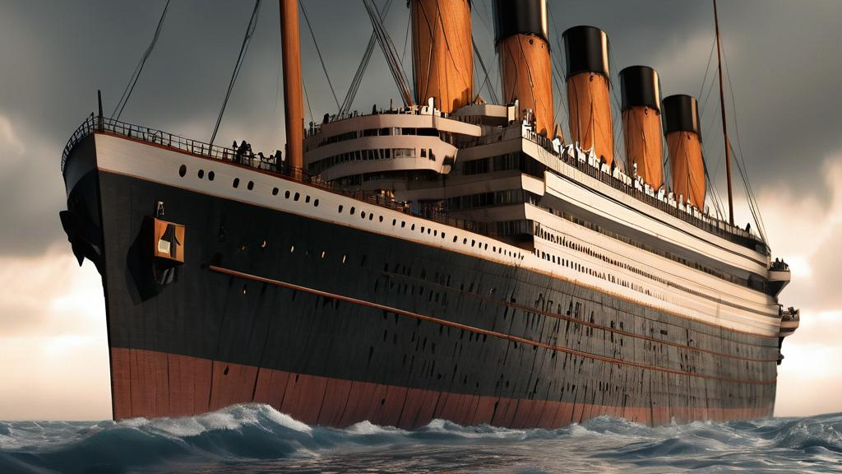
TITANIC

Slide 2
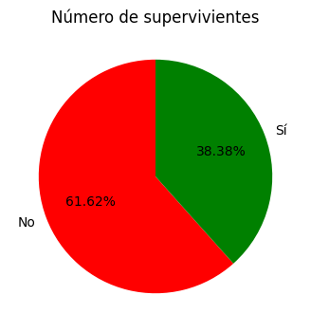
Una tasa de mortalidad demencial
Los datos nos afirman que el trágico accidente del Titanic es una de las tragedias con mayor tasa de mortalidad.

Slide 3
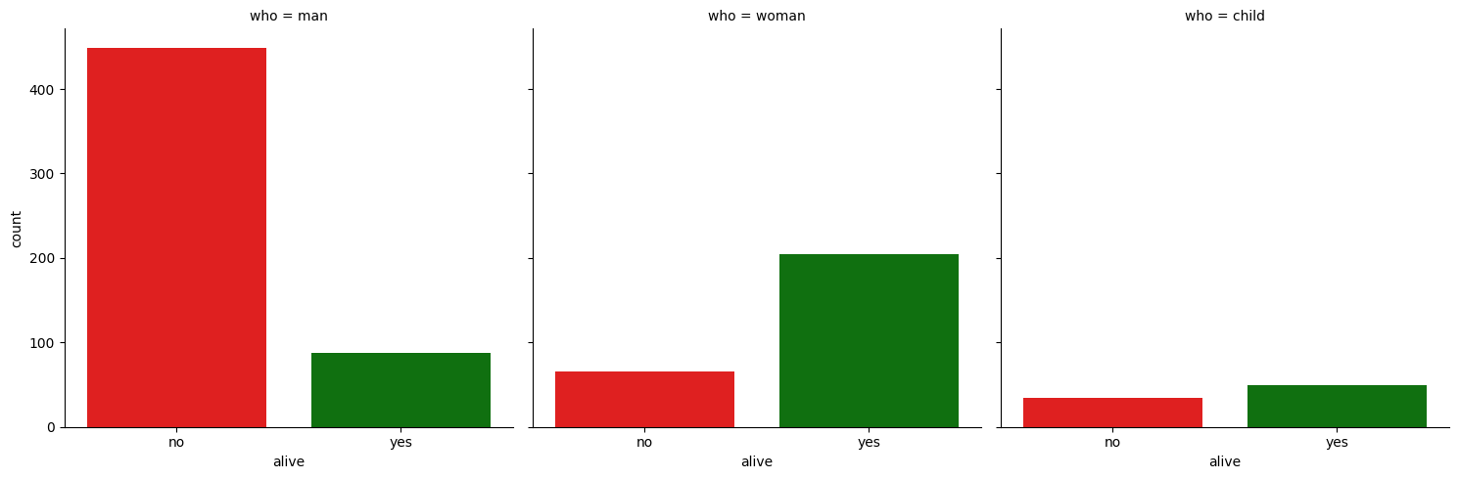
Los más afectados fueron los hombres
Los datos confirman que, en proporción, los hombres murieron más que las mujeres y los niños.

Slide 4
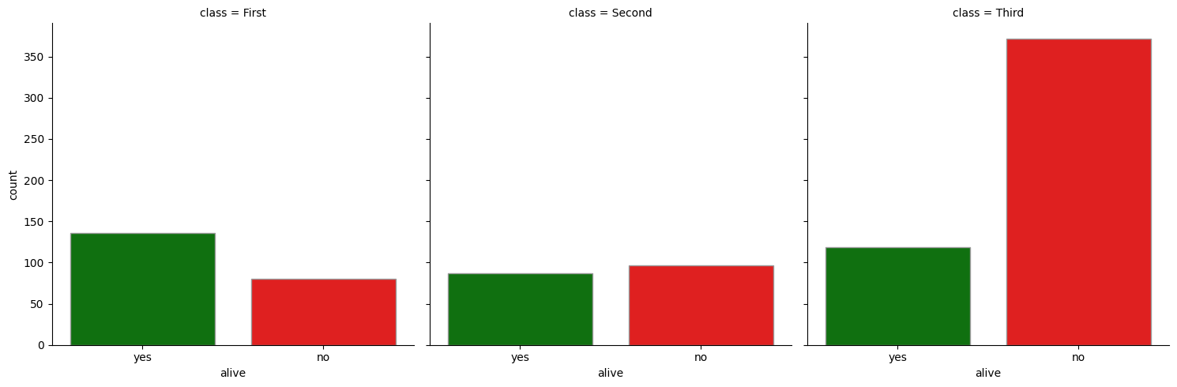
Una realidad por diferencia de clases
Analizando los billetes de los pasajeros, observamos que aquellos que menos sobrevivieron fueron los que tenían un billete de tercera clase.

Slide 5
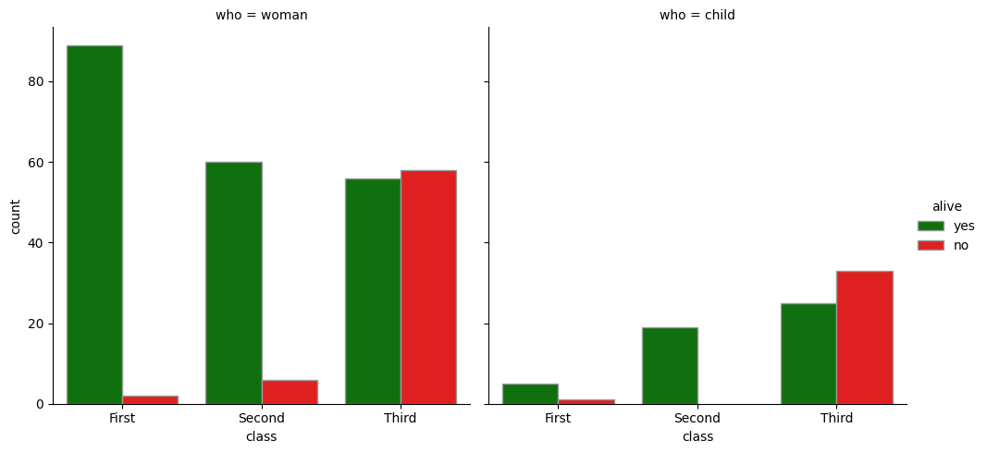
Diferencias entre los niños y las mujeres
Comprobando los billetes de las mujeres y los niños, se observa una clara relación con las tasas de mortalidad de cada uno.

Slide 6
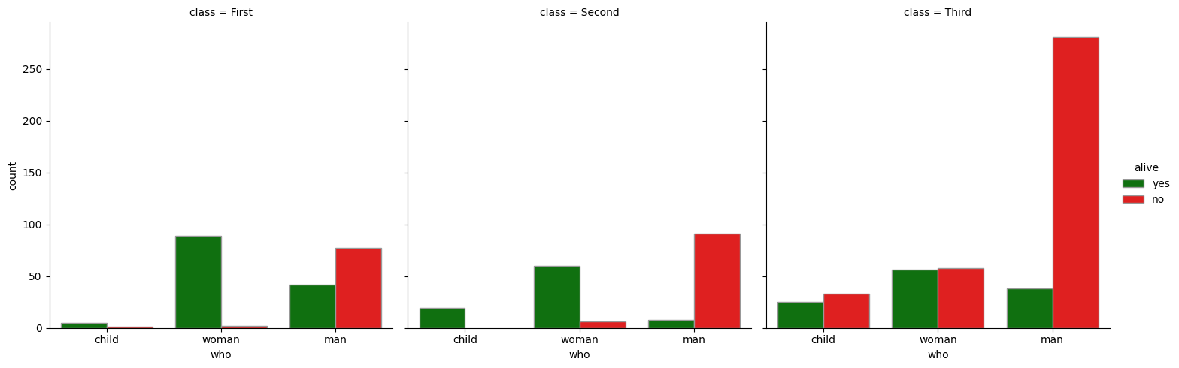
Embarque vs Billete
Finalmente comprobamos como, a pesar de que la mortalidad podría estar influenciada por el puerto de embarque, los datos confirman que la clase del billete es un factor determinante también.

